Slide 1



A importância da referenciação em trabalhos científicos
Danilo Andrade
Engenheiro Agrônomo
Dr. Em Produção Vegetal
bioquimicacomdanilo.com.br
danilo.santos@ufes.br
danilo_as@live.com
@daniloas.com_
daniloas.com

Slide 2
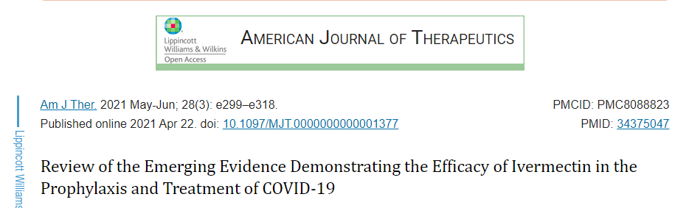
Revisão das evidências emergentes que demonstram a eficácia da Ivermectina na profilaxia e tratamento da COVID-19

Slide 3
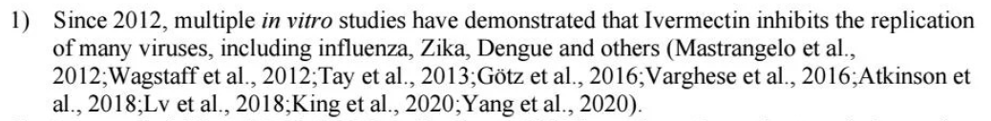
Desde 2012, vários estudos in vitro demonstraram que a ivermectina inibe a replicação de muitos vírus, incluindo influenza, zika, dengue e outros

Slide 4
Problema: Estudo era in vitro
Estudos in vitro não são suficientes para recomendação médica

Slide 5
A ivermectina inibe a replicação e ligação do SARS-CoV-2 ao tecido hospedeiro através de vários mecanismos observados e propostos

Slide 6
Problema: Estudo era in vitro
Estudos in vitro não são suficientes para recomendação médica

Slide 7
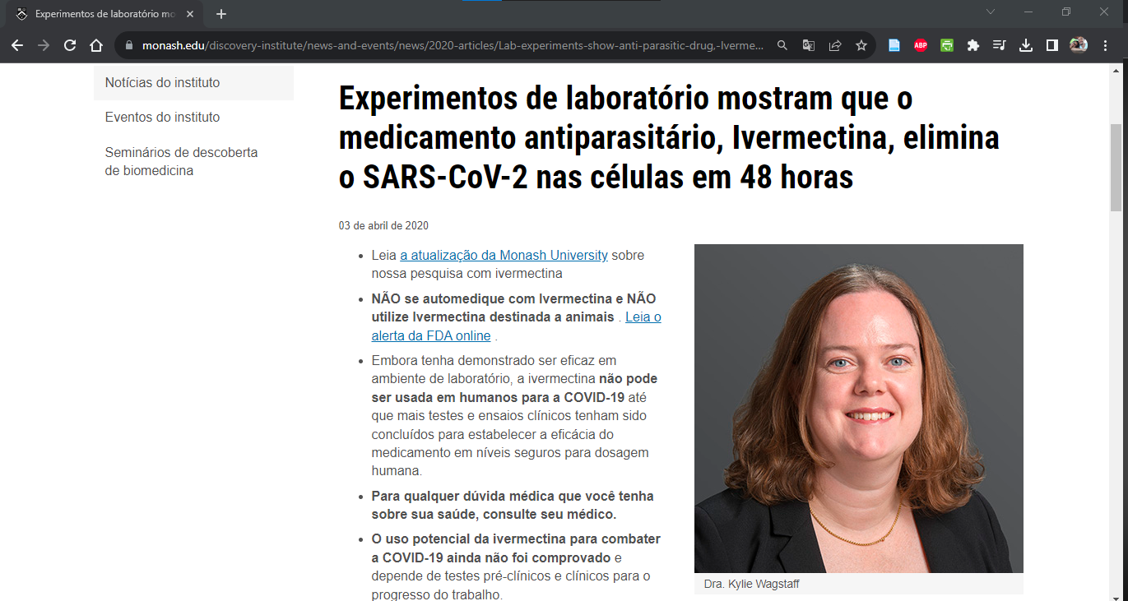

Slide 8
A ivermectina diminui significativamente a carga viral e protege contra danos a órgãos em múltiplos modelos animais quando infectados com SARS-CoV-2 ou coronavírus semelhantes
(Arevalo et al., 2020; de Melo et al., 2020).

Slide 9
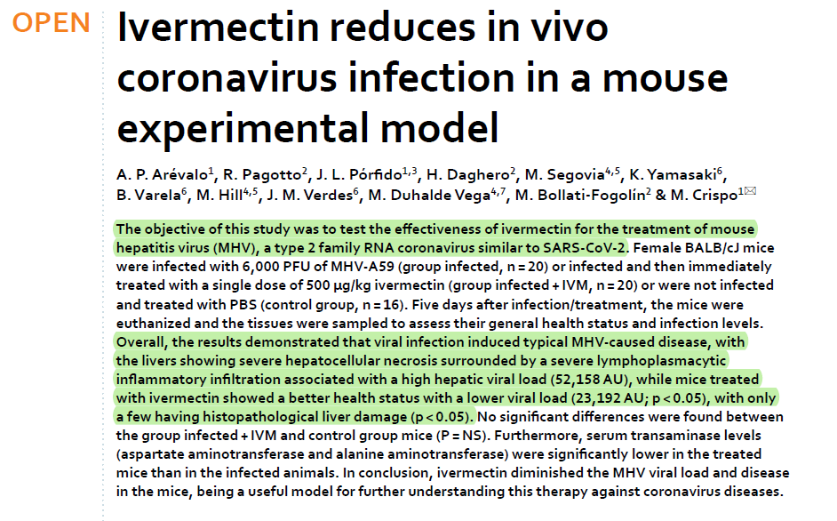
Arevalo et al., (2020)

Slide 10
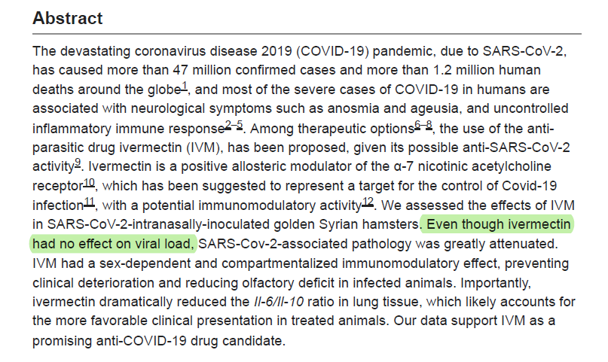
(de Melo et al., 2020).

Slide 11
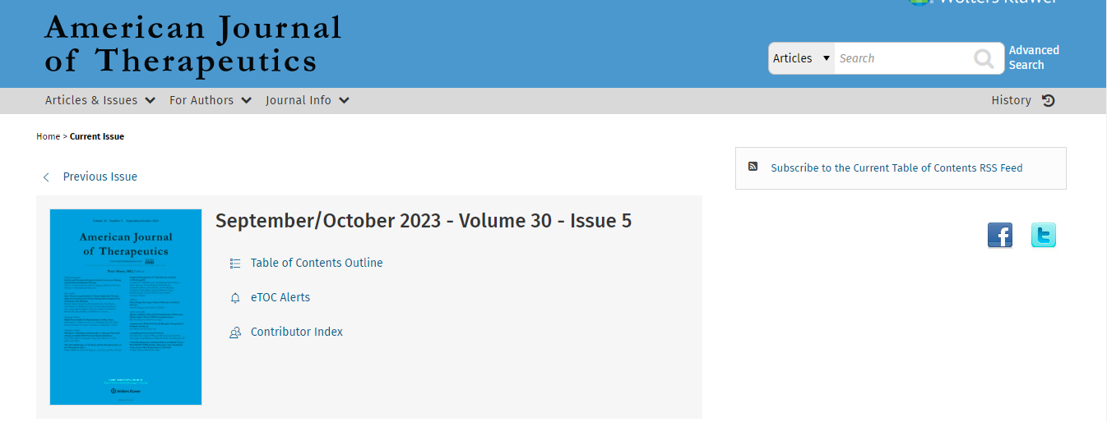
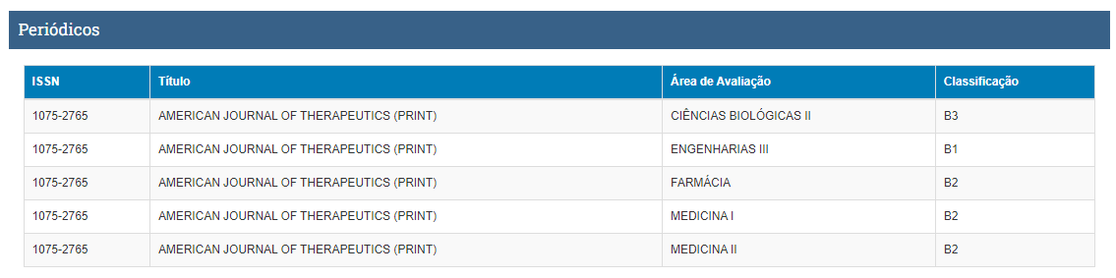

Slide 12

Referência para:
Artigo Científico
Tese
Dissertação
Livro
Capitulo de Livro
Leis, decretos, etc...

Slide 13
Como fazer referências
O exemplo de
Referência para Artigo Científico

Slide 14
SOBRENOME, Nome. Título do artigo. Título da revista, local de publicação, volume do exemplar, número do exemplar, p. (página inicial e final do artigo), mês, ano de publicação.
LIM, T. J.; SPOKAS, K. Impact of Biochar Particle Shape and Size on Saturated Hydraulic Properties of Soil. Korean Journal of Environmental Agriculture, v. 37, n. 1, p. 1–8, mar, 2018.

Slide 15
Como fazer referências
O exemplo de
Referência para Livro

Slide 16
SOBRENOME DO AUTOR, Prenome. Título. Edição. Local: Editora, ano.
SANTOS, G.A.; SILVA, L.S.; CANELLAS, L.P.; Camargo, F.A.O. (Eds) Fundamentos da matéria orgânica do solo: Ecossistemas tropicais e subtropicais. 2.ed. Porto Alegre, Metrópole, 2008. 636 p.

Slide 17
Como fazer referências
O exemplo de
Referência para Capítulo de Livro

Slide 18
SOBRENOME DO AUTOR da parte referenciada, Prenome. Título da parte referenciada. In: SOBRENOME do responsável pela obra, Prenome. Título da obra. Edição. Local: Editora, ano. Localização da parte referenciada.
BRAIDA, J. A.; BAYER, C.; ALBUQUERQUE, J. A.; REICHERT, J. M.Matéria orgânica e seu efeito na física do solo. In: KLAUBERG FILHO, O.; MAFRA, A. L.; GATIBONI, L. C. (Ed.) Tópicos em Ciência do Solo. Viçosa: Sociedade Brasileira de Ciência do Solo, v.7, p. 221-278, 2011.

Slide 19
O que é o DOI?
Identificador de Objeto Digital
Um código que a busca pelo artigo na internet
Auxilia no rastreamento de métricas
Funciona como identificação única por não ser alterado

Slide 20

Ferramenta para Produção de Referência

Slide 21
Tipos de Citação
Direta e Indireta

Slide 22
Direta
você reproduz exatamente as palavras do autor original. É importante usar aspas para indicar que as palavras são uma reprodução direta da fonte.

Slide 23
Indireta
você reescreve as ideias ou informações da fonte original com suas próprias palavras. Embora você não esteja usando as palavras exatas do autor, ainda precisa dar crédito à fonte original.

Slide 24
Citação de citação
Em algumas situações, você pode citar uma fonte secundária que cita a fonte original. Nesse caso, você indicaria que está citando indiretamente, fornecendo informações sobre a fonte intermediária e, em seguida, citando a fonte original.

Slide 25
Palavras a ser evitar em texto científicos

Slide 26
Palavras vagas e ambíguas
Evite palavras que não têm significado preciso ou que podem ser interpretadas de maneira diferente por diferentes leitores. Exemplos incluem:
"coisa", "muito", "muitas vezes" e "algumas".

Slide 27
Palavras subjetivas
Evite palavras que refletem opiniões pessoais em vez de fatos objetivos. Por exemplo, evite usar
"eu acho" ou "na minha opinião"

Slide 28
Superlativos e adjetivos excessivos
Evite usar adjetivos excessivos, como
"incrível", "maravilhoso" ou "fantástico"
a menos que você possa fornecer evidências sólidas e quantificáveis para apoiar essas afirmações.

